Slide 1
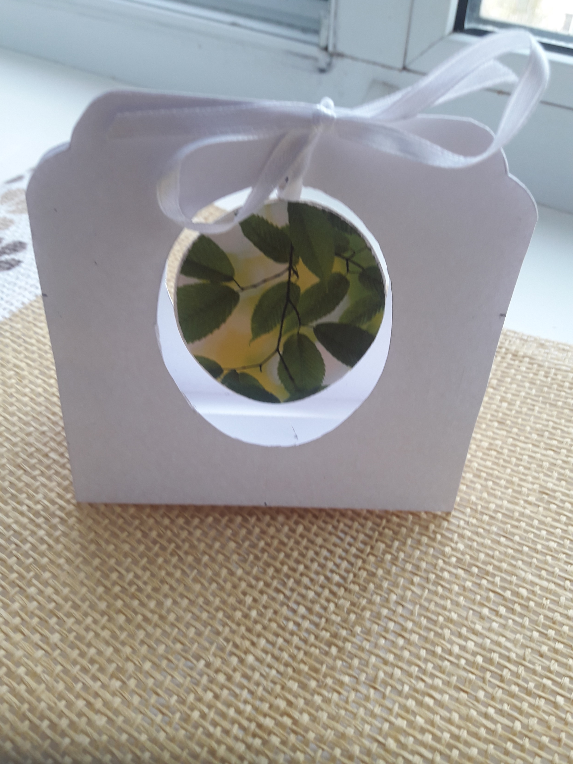
Урок 1,2. Тема «Об’ємна композиція з паперу. Весняний подарунок»

Slide 2
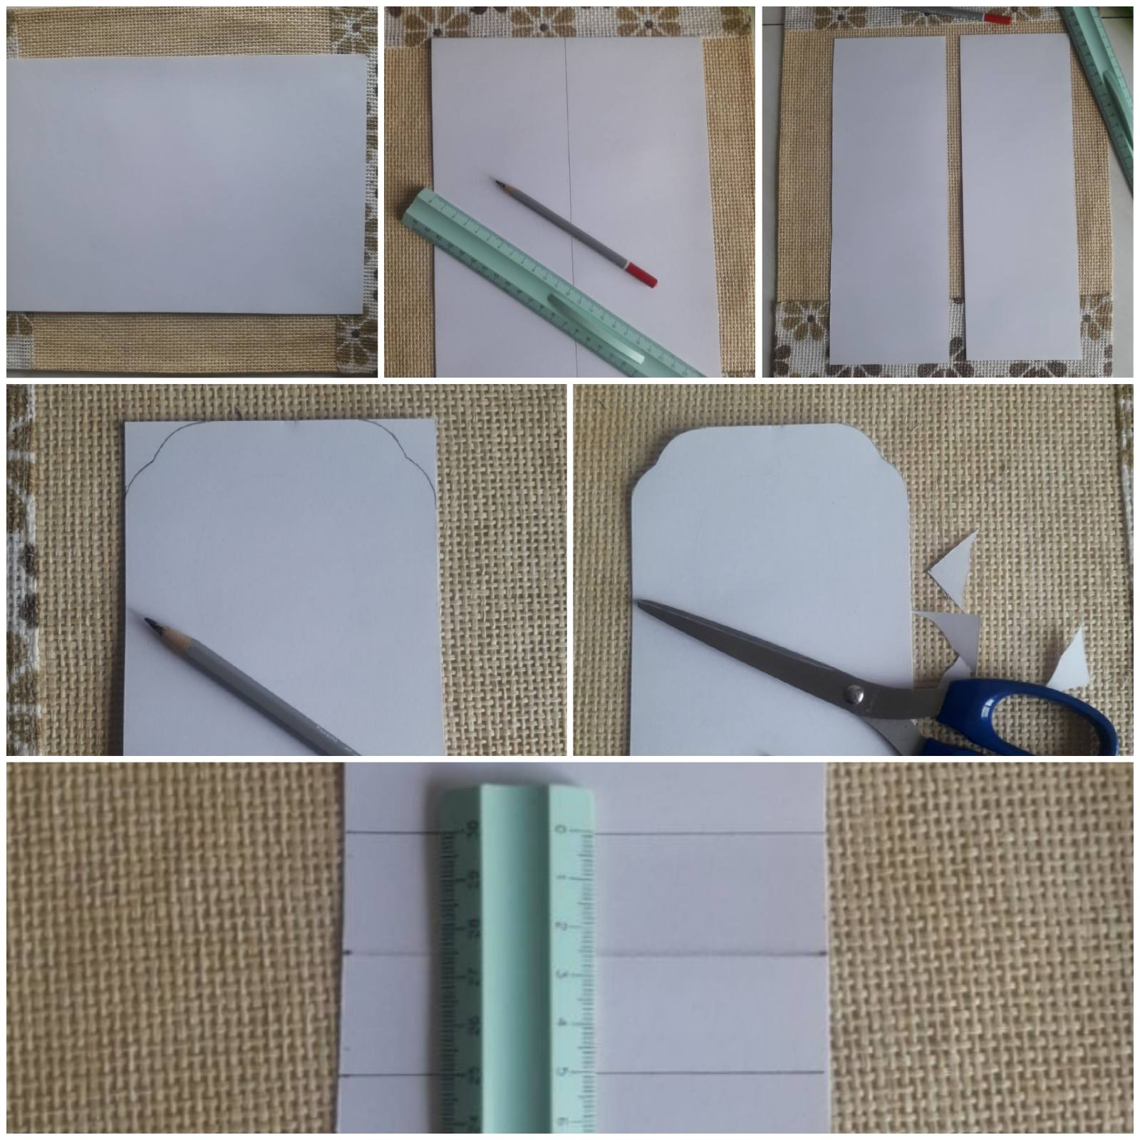

Slide 3
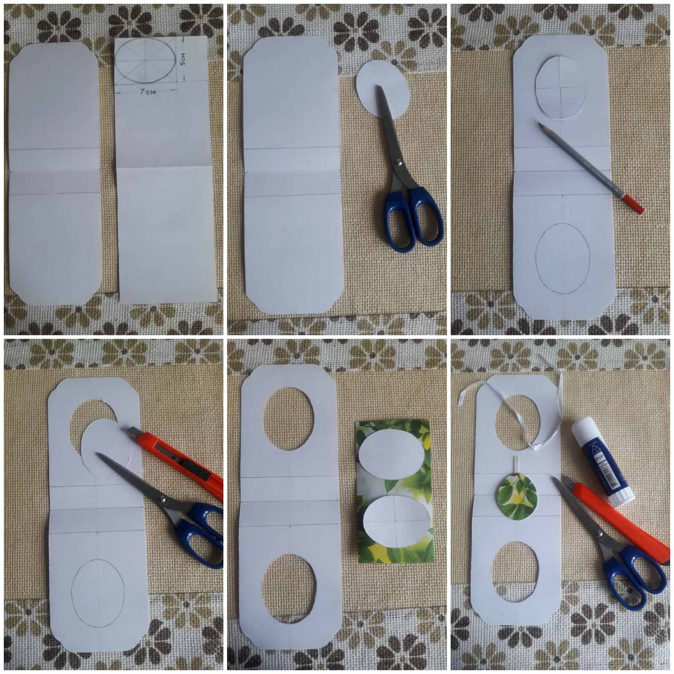

Slide 4
